Slide 1
Lección 2:
Todos Tenemos Salud Mental

Slide 2
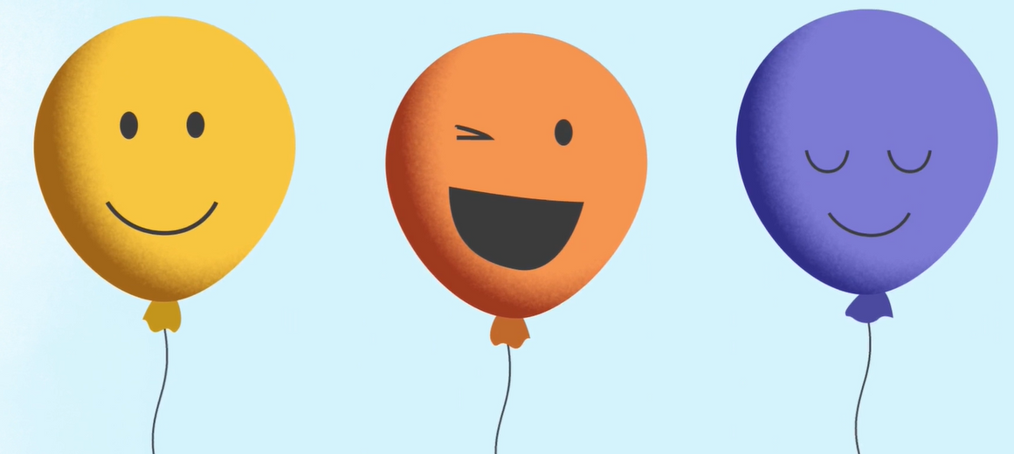
La buena salud mental es algo que todos merecen

Slide 3
¿Qué se interpone en el camino de la salud mental?

Slide 4
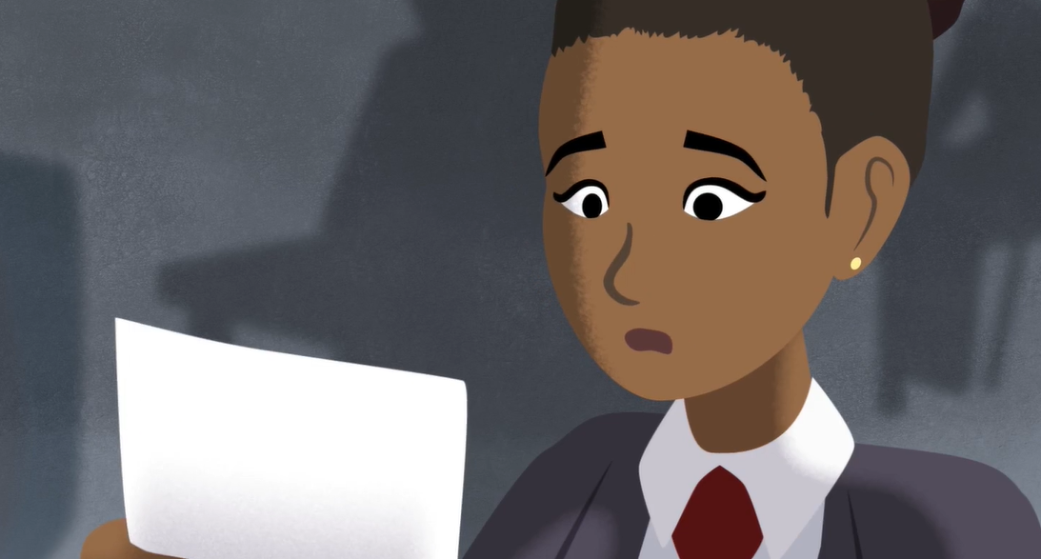
¿Que se interpone en el camino de buena salud mental?
Estrés

Slide 5
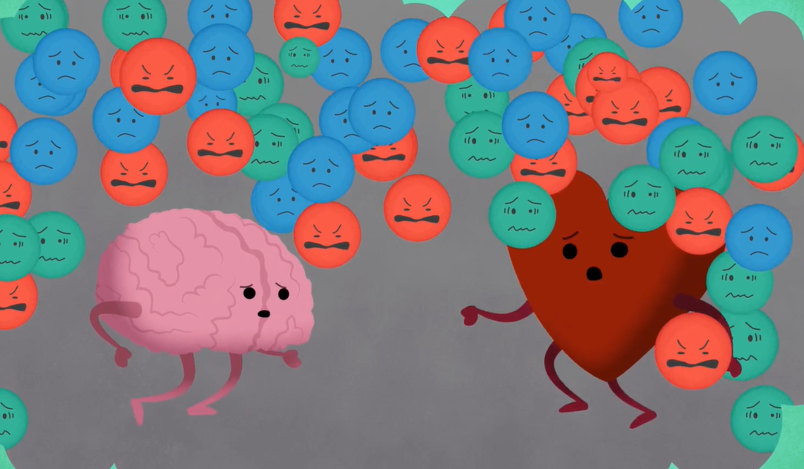
Demasiado estrés puede conducir a sentimientos abrumadores.

Slide 6
Batería baja

Slide 7
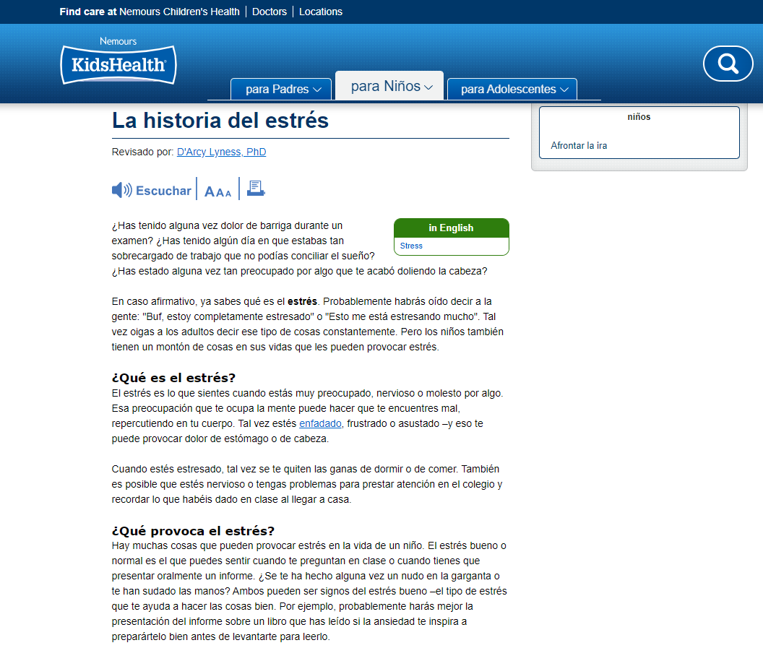

Slide 8
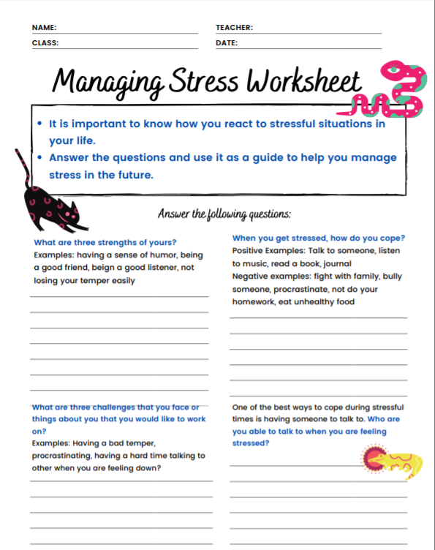
¿Cómo puedes manejar mejor el estrés y promover una buena salud mental?
-Nutrición -Dormir -Hacer ejercicio
-Habilidades de afrontamiento

Slide 9
Las habilidades de afrontamiento pueden ayudarnos a manejar los desafíos de la vida.
-Haciendo algo que amas -actividades de atención plena -Diario

Slide 10
Estaciones de Afrontamiento
Actividad

Slide 11
¿Cómo te sientes después de hacer esta actividad?
¿Cuántas de estas actividades puedes hacer en la vida real?
¿Quién es responsable de tu salud mental?
¿Qué comportamientos saludables puedes hacer para mantenerte mentalmente saludable?

Slide 12
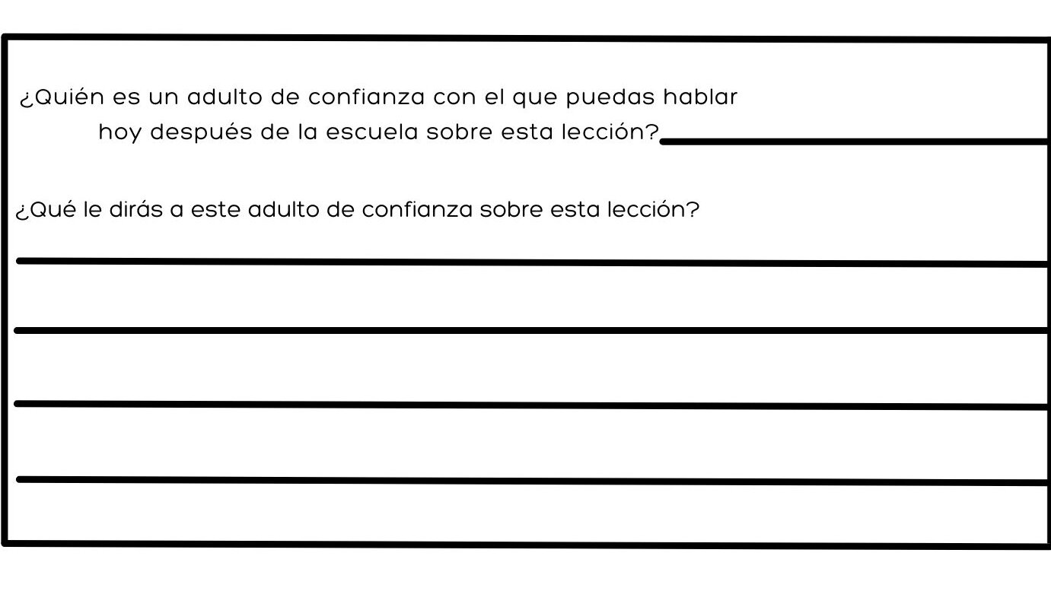
Boleto de Salida: Adulto de Confianza​

Slide 13
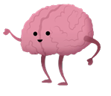
RECUERDA...
Todos merecen una buena salud mental.
​
El estrés es normal, pero demasiado aumenta el riesgo de problemas de salud.
Mejoramientos pequeños en la nutrición, el sueño, el ejercicio y otras habilidades de afrontamiento pueden ayudarnos a manejar mejor el estrés y lograr la salud mental.

Slide 14
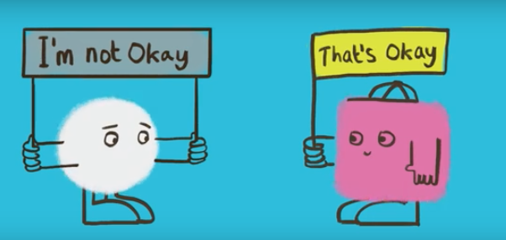
Está bien no sentirse bien.

Slide 15
Nivel I​: Todos Tenemos
Salud Mental
Basado en material creado por y con derechos de autor del Centro Anna Freud

